Slide 1
DGI-Forum Wittenberg 2015
„True Fiction: Die Digitalisierung unseres Alltags“
24. bis 26. September 2015 Stiftung Leucorea
Lutherstadt Wittenberg
Informationsethische, -rechtliche, -ökonomische und –politische Aspekte von Privatheit in elektronischen Räumen
Eine private oder eine soziale Herausforderung
Rainer Kuhlen Fachbereich Informatik und Informationswissenschaft Universität Konstanz
CC

Slide 2
Wasser

Slide 3
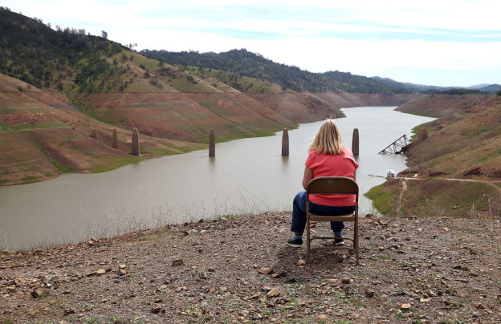
Dürre

Slide 4
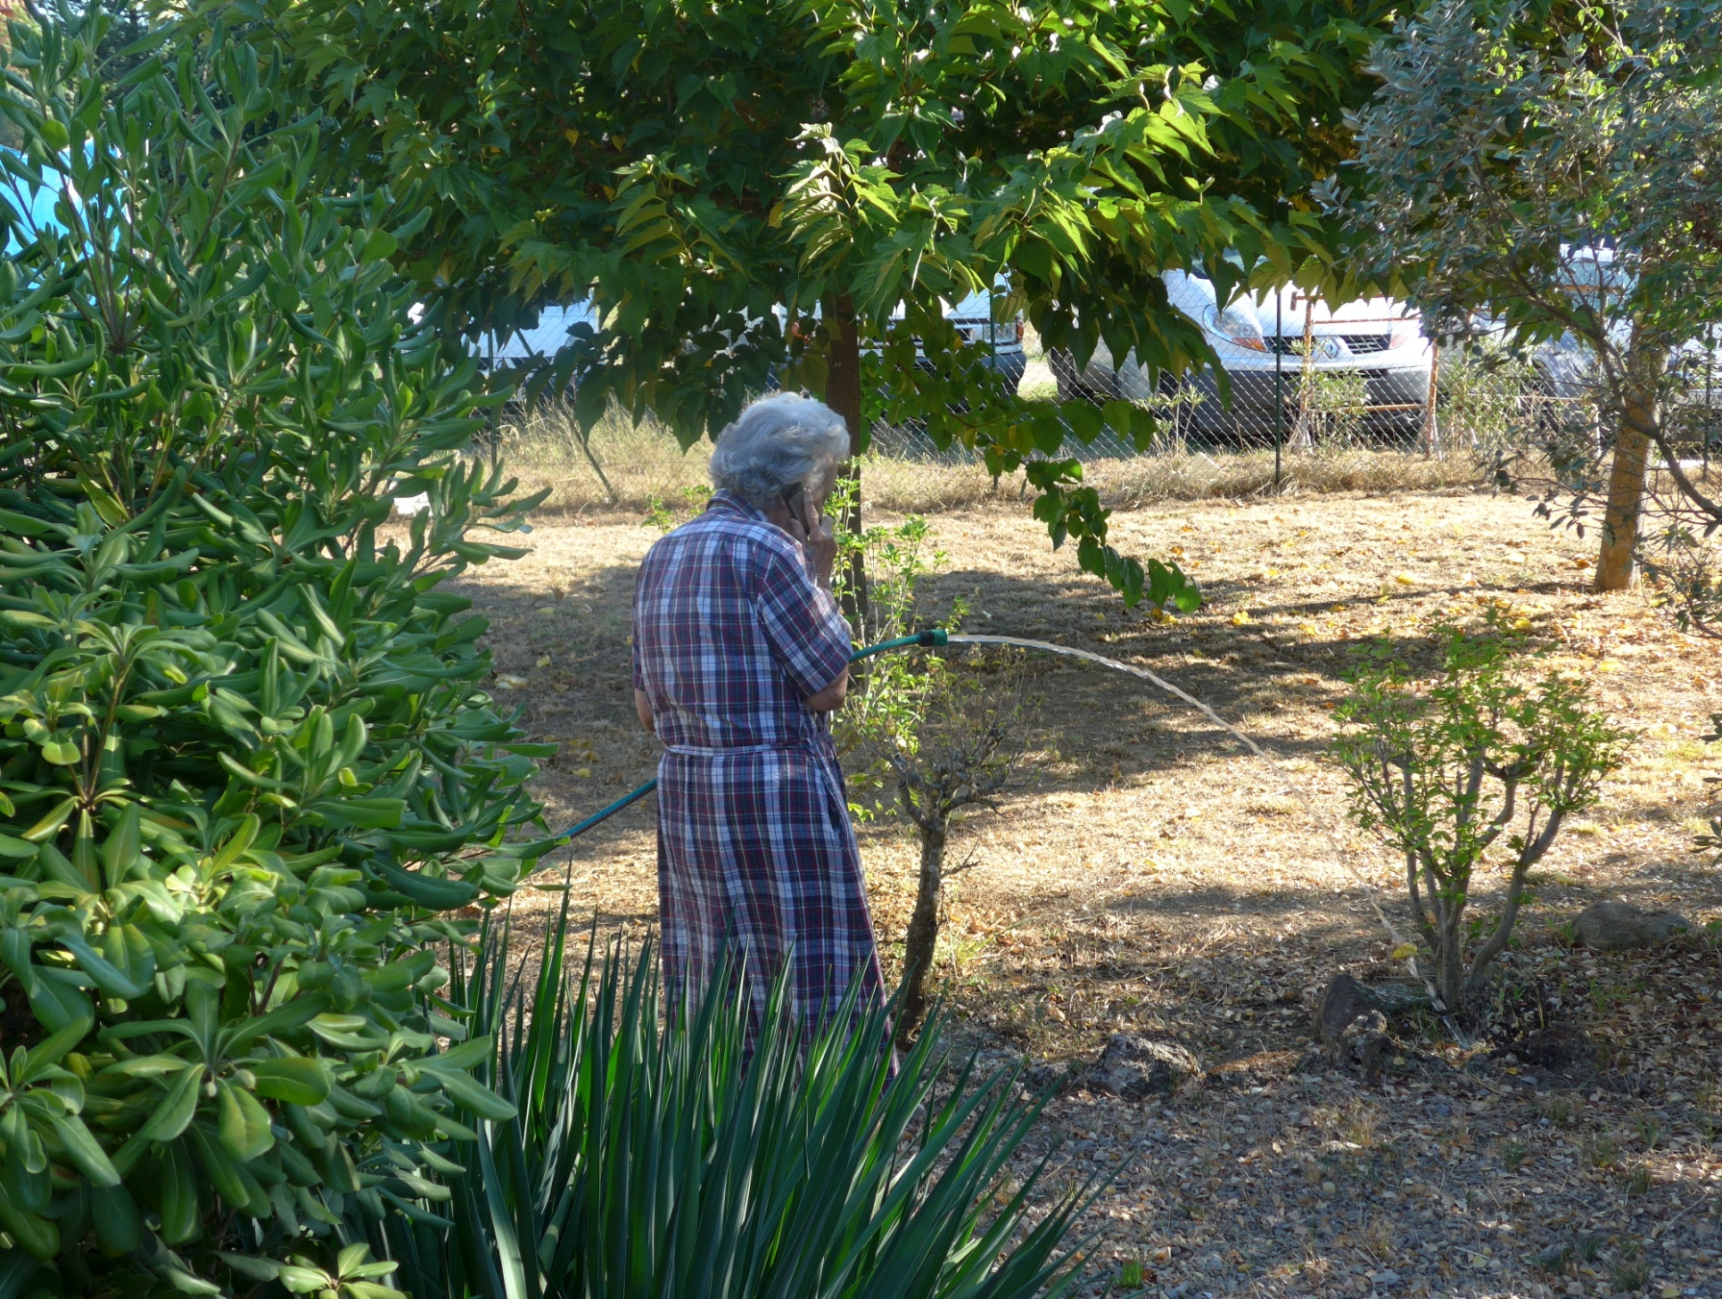
politisch korrekt?
ethisch angreifbar?

Slide 5
Regulierungsformen - Institutionalisierungsformen
Recht/Gesetz
Werte
Ethik
Wasser
Markt
Recht/Gesetz
Technik
Werte Ethik
Privatheit
Markt
Technik
Nach: Lawrence Lessig: Code and other laws of cyberspace. Basic Books, Perseus Books Group: New York 1999, second edition 2006

Slide 6
Regulierungsformen - Institutionalisierungsformen
Recht/Gesetz
res nullius?
nein
Werte
Wasser
Markt
privat?
nein
öffentlich?
nein
Technik
gemeinschaftlich?
ja
ein Commons?

Slide 7
Regulierungsformen - Institutionalisierungsformen
Recht/Gesetz
res nullius?
nein
Werte
Privatheit
Markt
privat?
ja - aber
Technik
öffentlich?
nein - aber
gemeinschaftlich?
nein - aber
ein Commons?

Slide 8
Regulierungsformen - Institutionalisierungsformen
Gesetze, Gerichte
BVerfG - EuGH
Überwachung
Datenschutz
Informationsethik
Urheberrecht
Informations-
wirtschaft
Menschen-/Grund- rechte
Privatheit
Werbewirtschaft
Versicherungen
Banken
Informationelle
Selbstbestimmung
Software
Profilbildung
Klassische Medien
Teilen, Kollaboration
Filtern, Blocken
Social Media
Reputation
Text Data Mining
Kryptografie

Slide 9
Was war, ist, wird Privatheit / privacy ?

Slide 10
Ein Recht

Slide 11
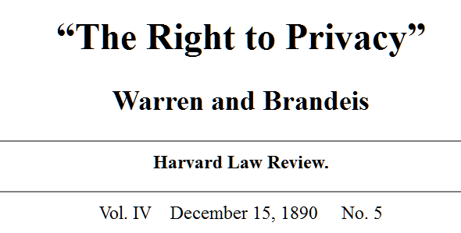
the right to be let alone
That the individual shall have full protection in person and in property is a principle as old as the common law; but it has been found necessary from time to time to define anew the exact nature and extent of such protection. Political, social, and economic changes entail the recognition of new rights, and the common law, in its eternal youth, grows to meet the new demands of society.
… and now the right to life has come to mean the right to enjoy life, -- the right to be let alone; the right to liberty secures the exercise of extensive civil privileges; and the term "property" has grown to comprise every form of possession -- intangible, as well as tangible.

Slide 12
Privatheit / privacy obsolet? Ein Überbleibsel des bürgerlichen 19. Jahrhunderts?

Slide 13
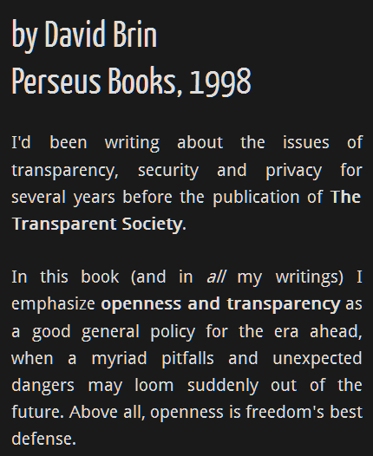

Slide 14
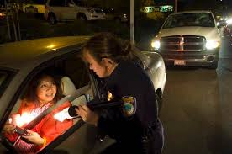

Slide 15
Privatsphäre als persönlicher Raum, der sich sicher weiß vor fremden Blicken, ist praktisch tot. Schuld ist das Internet.
Datenschutz ist bestenfalls Hinauszögern des Unausweichlichen, schlimmstenfalls ein Kampf gegen Windmühlen.
Wichtiger ist die Frage, wie wir unser Leben ohne die Sicherheiten der Privatsphäre lebenswert machen können.
Oktober 2011

Slide 16
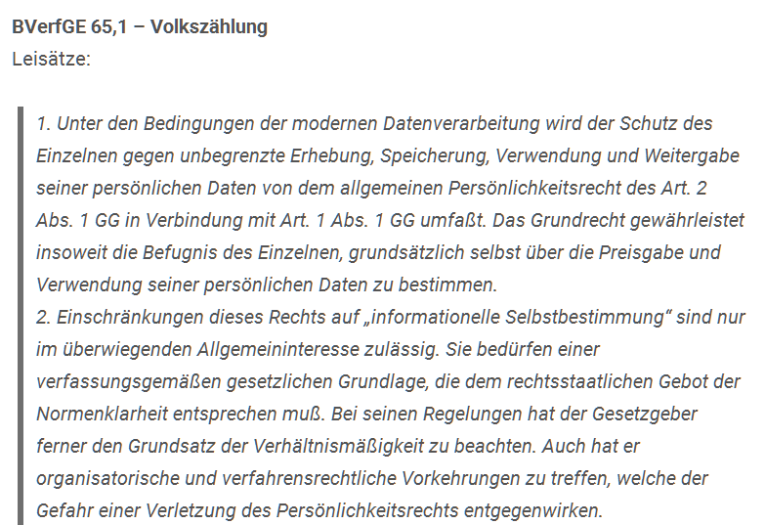
Informationelle Selbstbestimmung
1983
http://www.datenschutzbeauftragter-online.de/das-bundesdatenschutzgesetz-bdsg/urteile-des-bverfg-zur-informationellen-selbstbestimmung/

Slide 17
Informationelle Selbstbestimmung
„Mit dem Recht auf informationelle Selbstbestimmung wären eine Gesellschaftsordnung und eine diese ermöglichende Rechtsordnung nicht vereinbar, in der Bürger nicht mehr wissen können, wer was wann und bei welcher Gelegenheit über sie weiß.“ (BVerfGE 61, 1, C II 1a)

Slide 18
Informationelle Selbstbestimmung
In elektronischen Wissens- und Informationswelten
mündiger, selbstbestimmter Umgang mit Wissen und Information.
Recht und Fähigkeit eines jeden Individuums, seine privaten, professionellen und öffentlichen Geschäfte (Handlungen) informationell abgesichert abwickeln zu können

Slide 19
Informationelle Selbstbestimmung
Reguliert werden können Informationsgesellschaften nur über informationell gebildete und informationell autonome Menschen.
Ansonsten bestimmen der dynamische mediale technische Determinismus und die Interessen der Märkte, wie wir leben sollen.

Slide 20
orientiert sich am Prinzip der informationellen Selbstbestimmung und an den allgemeinen Persönlichkeits-/Grundrechten
und sieht als primäre Lösung das “informed consent model” (ICM) an

Slide 21
Prinzip bisheriger Privatheit-Regulierungen
“informed consent model” (ICM)
“customary notice-and-choice approach” (USA)
ICM beruht auf zwei plausiblen Annahmen:
“(1) that privacy has to do with the ability of data subjects to control information about them, and
(2) that people have very different privacy preferences.” (p.3)
“informed consent is necessary to obtain legitimacy and it is sufficient to obtain legitimacy. With informed consent, any information collection and use practice is legitimate. Without it, no information collection and use practice is legitimate.”
“Informed consent makes an information practice legitimate.” (10) )
Mark MacCarthy. "New Directions in Privacy: Disclosure, Unfairness and Externalities.“ http://www18.georgetown.edu/data/people/maccartm/publication-66520.pdf I I/S: A Journal of Law and Policy for the Information Society 6.3 (2011): 425-512.

Slide 22
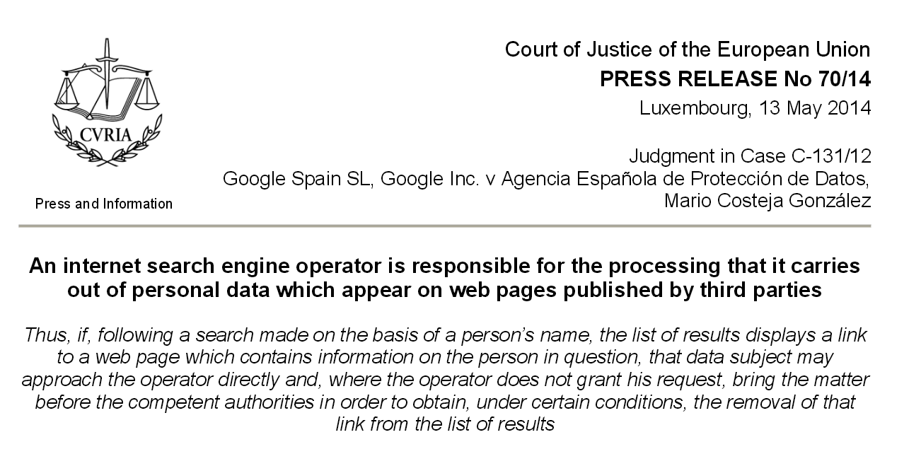
Recht auf Vergessen
„Individuals have the right - under certain conditions - to ask search engines to remove links with personal information about them. This applies where information is inaccurate, inadequate, irrelevant or excessive for the purposes of the data processing.“ Dieses Recht auf Vergessen gilt nicht absolut: “, the Court explicitly clarified that the right to be forgotten is not absolute but will always need to be balanced against other fundamental rights, such as the freedom of expression and of the media (para 85 of the ruling).
http://ec.europa.eu/justice/data-protection/files/factsheets/factsheet_data_protection_en.pdf

Slide 23
http://www.englishdiscourse.org/lessig.html
In a recent essay, Harvard professor Jonathan Zittrain argued that there is no conceptual difference between the "privacy problem" and the "copyright problem" (Zittrain, 2000).
Both, he argued, are examples of data getting out of control. In the context of privacy, it is personal data over which the individual loses control--medical records, for example, that find their way to a drug company's marketing department; or lists of videos rented, that before the protections granted by Congress, found their way to a Senate confirmation hearing. The problem with privacy is that private data flows too easily--that it too easily falls out of the control of the individual. So understood, Zittrain argued, the problem of copyright is precisely the same. It too is a problem of data getting out of control.

Slide 24
Menschenrecht

Slide 25
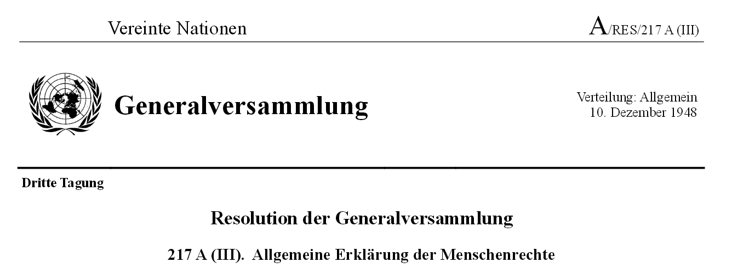
Große Texte
Zum Privatleben gehört nach heutiger Auffassung in erster Linie die Identität (u.a. Name, Kleidung, Haartracht, Gefühle und Gedanken), die Integrität (was etwa eine medizinische Behandlung gegen den Willen der Betroffenen ausschliesst), die Intimität (wie etwa die Geheimhaltung privater Eigenschaften und Handlungen, der Schutz des eigenen Bildes vor Veröffentlichung oder der Schutz vor Weitergabe personenbezogener Daten), die Kommunikation (z.B. die Aufnahme und Entwicklung von Beziehungen zu anderen Leuten) und die Sexualität (allerdings darf hier der Staat zum Schutze bestimmter Personengruppen, etwa von Kindern, Einschränkungen wie z.B. ein Mindestalter vorschreiben).
http://www.humanrights.ch/de/internationale-menschenrechte/aemr/text/artikel-12-aemr-schutz-freiheitssphaere-einzelnen

Slide 26
Große Texte

Slide 27
Große Texte
Aus der Präambel
in der Erwägung, daß es angesichts des zunehmenden grenzüberschreitenden Verkehrs automatisch verarbeiteter personenbezogener Daten wünschenswert ist, den Schutz der Rechte und Grundfreiheiten jedes Menschen, vor allem das Recht auf Achtung des Persönlichkeitsbereichs, zu erweitern;
in Anerkennung der Notwendigkeit, die grundlegenden Werte der Achtung des Persönlichkeitsbereichs und des freien Informationsaustausches zwischen den Völkern in Einklang zu bringen
In diesem Übereinkommen:
bedeutet "personenbezogene Daten" jede Information über eine bestimmte oder bestimmbare natürliche Person ("Betroffener") (Art. 2)
http://conventions.coe.int/Treaty/GER/Treaties/Html/108.htm

Slide 28
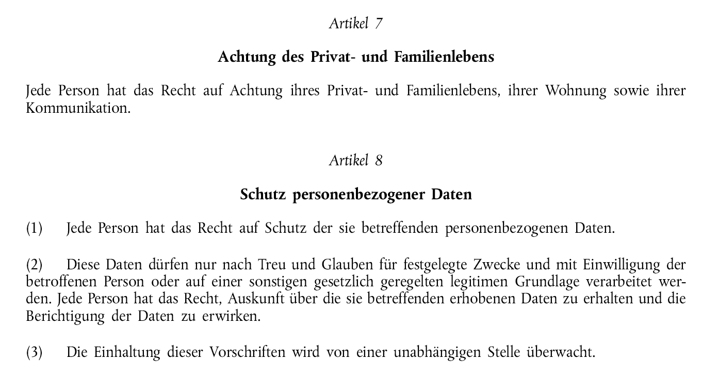
Große Texte

Slide 29
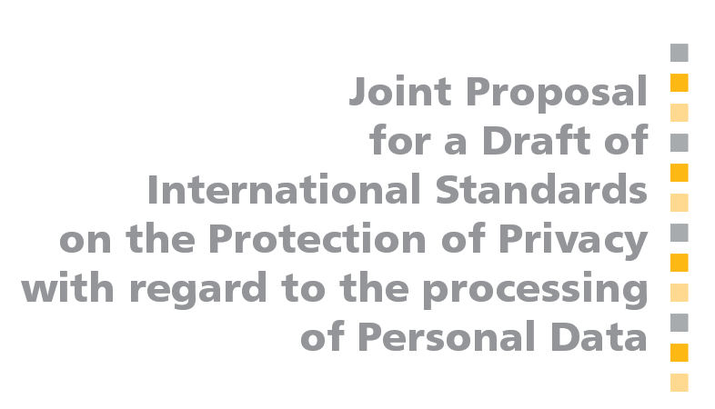
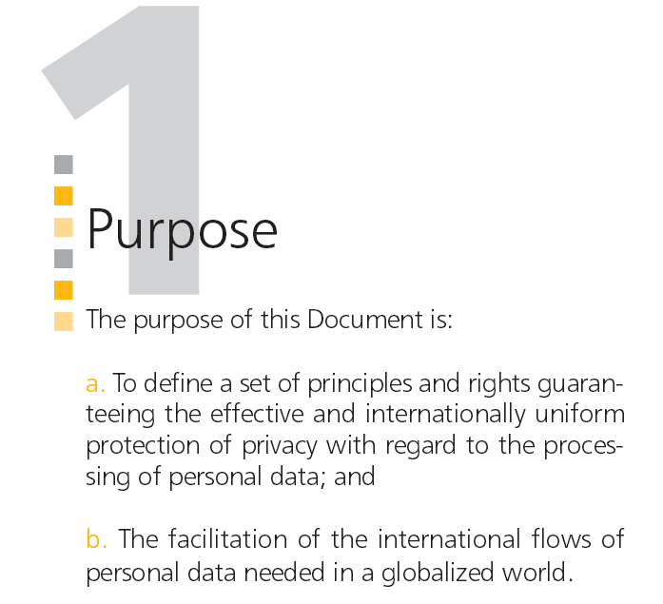
http://privacyconference2011.org/htmls/adoptedResolutions/2009_Madrid/2009_M1.pdf
https://www.huntonprivacyblog.com/tag/madrid-resolution/
Mit laufender Information zur Übernahme der Madrid Resolution durch verschiedene Länder.

Slide 30
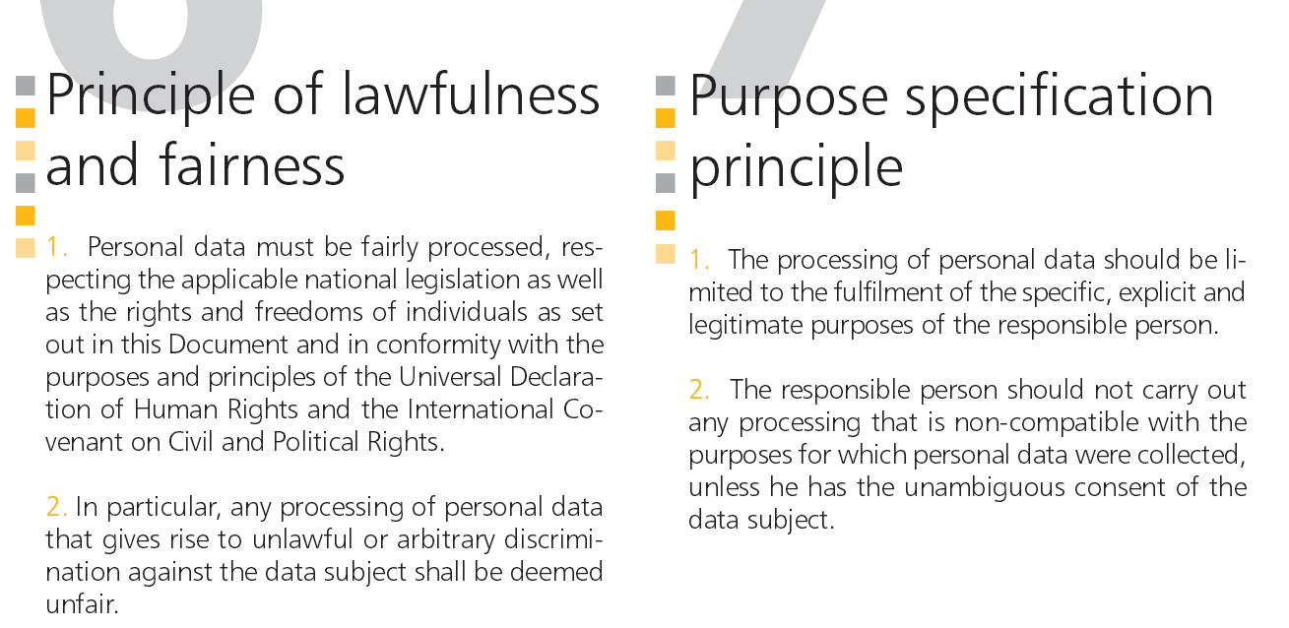
http://privacyconference2011.org/htmls/adoptedResolutions/2009_Madrid/2009_M1.pdf

Slide 31
Regelt es der Markt?

Slide 32
Privacy no longer a "social norm"
People have really gotten comfortable not only sharing more information and different kinds, but more openly and with more people
Photograph: Eric Risberg/AP Eric Risberg/ASSOCIATED PRESS
That social norm is just something that has evolved over time.
http://www.theguardian.com/technology/2010/jan/11/facebook-privacy

Slide 33
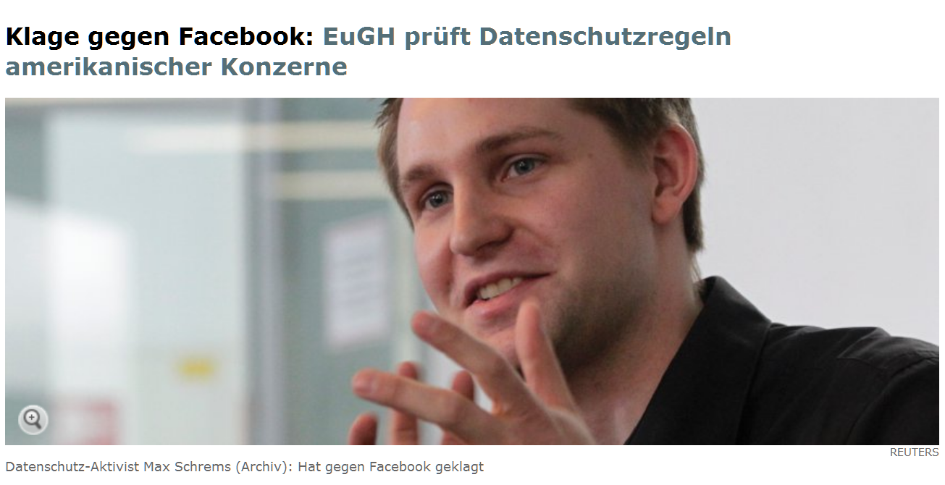
Spiegel Online Dienstag, 24.03.2015
http://www.spiegel.de/netzwelt/netzpolitik/facebook-versus-max-schrems-aktivist-zieht-vor-eugh-a-1025129.html
Vor dem Wiener Landgericht im Juli 2015 noch abgewiesen

Slide 34
Dienstag, 24.03.2015

Slide 35
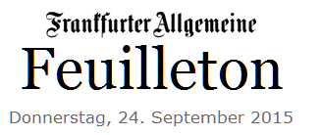
„Server in den Vereinigten Staaten, sagt Bot, seien für die Daten von EU-Bürgern kein „sicherer Hafen“. Sie seien nicht sicher vor dem Zugriff der Geheimdienste und dürften dort folglich nicht gelagert werden. Der „Safe Harbor“-Status, der amerikanischen Unternehmen zugebilligt werde, sei gegenstandslos.“
http://www.faz.net/aktuell/feuilleton/medien/facebook-gutachten-des-eugh-leitet-zeitenwende-ein-13819102.html
So auch jetzt das Urteil des EuGH vom 5.10http://www.spiegel.de/netzwelt/netzpolitik/europaeischer-gerichtshof-erklaert-safe-harbor-abkommen-fuer-ungueltig-a-1056366.html

Slide 38
Prinzip bisheriger Privatheit-Regulierungen
“informed consent model” (ICM)
“informed consent is necessary to obtain legitimacy and it is sufficient to obtain legitimacy. With informed consent, any information collection and use practice is legitimate. Without it, no information collection and use practice is legitimate.”
“Informed consent makes an information practice legitimate.” (10) )
Mark MacCarthy. "New Directions in Privacy: Disclosure, Unfairness and Externalities.“ http://www18.georgetown.edu/data/people/maccartm/publication-66520.pdf I I/S: A Journal of Law and Policy for the Information Society 6.3 (2011): 425-512.

Slide 39
Ohne IC ist keine Verwendung der Daten legitim.
Beispiel für Privatheistgarantie
U.S. Department of Health, Education and Welfare (HEW)
Im Anwendungsbereich oder in einem System darf es kein geheimes Datensammelsystem geben;
eine Person muss in der Lage sein, welche Information über sie im System existiert und für welchen Zweck sie verwendet wird;
eine Person muss verhindern können, dass Informationen, die sie für einen bestimmten Zweck freigegeben hat, für andere, ihr unbekannte Zwecke verwendet wird.
Realisiert meistens durch Offenlegung von „Internet privacy policies“.
“U.S.DEPT. OF HEALTH, EDUC., & WELFARE, REPORT OF THE SEC’Y’S ADVISORY COMM. ON AUTOMATED PERSONAL DATA SYS., RECORDS, COMPUTER, AND THE RIGHTS OFCITIZENS vii (1973), available at http://aspe.hhs.gov/datacncl/1977privacy/toc.htm. Cf. aus MacCarthy FN 21, dort weitere Belege für P-Garantien

Slide 40
Ist Offenlegung von „Internet privacy policies“ die Lösung?
in der Praxis kaum gelesen
sehr lang und trotzdem wenig informativ
Kostenaufwand zu lesen und zu verstehen einfach zu hoch.
i. .d.R. nur binäre Entscheidung – ja oder kein Service

Slide 41
Ist Sicherung von Privatheit weniger ein privates, persönliches, als ein soziales und politisches Problem?

Slide 42
Offenlegung von „Internet privacy policies“ ist keine Lösung?
Am Gravierendsten ist das Problem, dass eine Person gar nicht mehr einschätzen bzw. in Erfahrung bringen kann, welche Daten über sie gesammelt oder für welche Zwecke diese dann genutzt werden.
„It is no longer reasonable to expect a typical Internet user to understand what information is collected about him or her online, what can be inferred from that information, and what can be done with the profiles and analytics based on that information. In this context, relying on informed consent to prevent information harms would be similar to letting people decide for themselves what level of exposure to toxic substances they would accept in the workshop or the environment.“ (McCarthy, 4)

Slide 43
Offenlegung von „Internet privacy policies“ ist keine Lösung?
Am Gravierendsten ist das Problem, dass eine Person gar nicht mehr einschätzen bzw. in Erfahrung bringen kann, welche Daten über sie gesammelt oder für welche Zwecke diese dann genutzt werden.
„Mit dem Recht auf informationelle Selbstbestimmung wären eine Gesellschaftsordnung und eine diese ermöglichende Rechtsordnung nicht vereinbar, in der Bürger nicht mehr wissen können, wer was wann und bei welcher Gelegenheit über sie weiß.“ (BVerfGE 61, 1, C II 1a)
Wird das nicht die Gesellschaftsordnung nicht zuletzt der sozialen Medien?
Denn in der Tat weiss man nicht mehr, wer, was wann …. Gibt es dann also kein Recht auf informationelle Selbstbestimmung? – ein Recht, das prinzipiell nicht eingelöst werden kann – ist kein Recht mehr.

Slide 44
Ist Offenlegung von „Internet privacy policies“ die Lösung?
Kaum
Immer mehr Privatheitsverletzungen geschehen durch „negative privacy externalities“ (MacCarty )
auch “indirect privacy concerns” genannt (Luc Wathieu
Gerade in sozialen Netzwerken sind durch persönliche Daten (z.B. Bilder von einer Party), die jemand nach dem ICM freigibt, oft Dritte betroffen, die gar nicht erfahren, dass einige ihrer durch die Freigabe mitbetroffenen Daten nun frei genutzt werden und schon gar nicht erfahren, wer für welche Zwecke diese Daten nun nutzt.

Slide 45
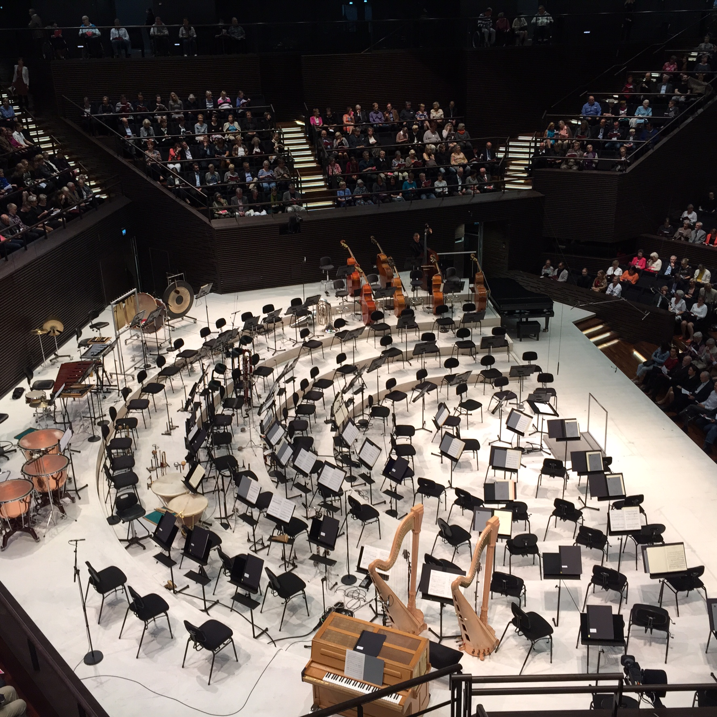

Slide 47
Konsequenzen von negative privacy externalities (NPE)
Informationelle Selbstbestimmung wird dadurch eingeschränkt, dass durch die Annahme der Bedingungen einer „Internet privacy policy“ durch eine Person A weitere Personen betroffen sind, die z.B. in einem Bild mit vorkommen und die zum einen von dieser Nutzung durch Dritte gar nichts erfahren geschweige denn ihr zugestimmt hätten.
In der komplexen Informationswelt des Internet ist es schlichtweg nicht mehr möglich, individuelle Privatheit im Sinne einer autonomen Verfügung/Selbstbestimmung durch eigene Initiative und dann auch noch mit Vollständigkeitsanspruch zu sichern.
Das Privatheits-Problem wird von einer individuellen auf eine soziale Ebene verschoben.
Privatheit ist nicht in erster eine Datenschutzherausforderung
sondern ein Informationsproblem.

Slide 48
Privatheit ist nicht nur eine Datenschutzherausforderung
sondern auch und vor allem ein Informationsproblem

Slide 49
Privatheit ist nicht nur eine Datenschutzherausforderung
sondern auch und vor allem ein Informationsproblem

Slide 50
Informationeller Selbstbestimmung als Sicherung von Persönlichkeitsrechten reicht nicht aus – eher zu sichern durch ein Bündel von Rechten.

Slide 51
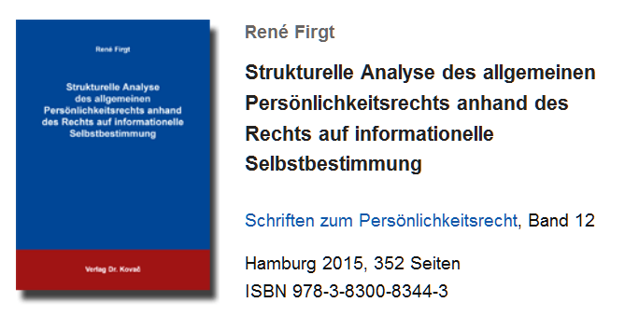
Dissertation Fernuniversität
Rechtswiss Fak Hagen
WS 2014/15
Das Buch analysiert und strukturiert die modernen Kommunikationsprozesse. All diese Prozesse lassen personenbezogene Informationen entstehen. Es werden die Wirkungszusammenhänge zwischen diesen Informationen und der aus ihrer Verwendung entstehende Bedrohung der persönlichen Freiheit dargestellt. Es wird deutlich, dass das Recht auf informationelle Selbstbestimmung dieser amorphen Bedrohungslage nicht gerecht werden kann. Die Allgegenwärtigkeit von Informationen in verschiedenen Lebensbereichen kann zu ganz unterschiedlichen Beeinträchtigungen der Freiheitswahrnehmung des Einzelnen führen. Ein zentral im Allgemeinen Persönlichkeitsrecht verankerter Schutz ist aber aufgrund seiner Konstruktion als Auffanggrundrecht nur subsidiär heranzuziehen. Stimmiger wäre es, die einzelnen Freiheitswahrnehmungen um die dabei entstehenden Informationen zu erweitern. Informationsschutz würde dann durch die verschiedenen Grundrechte gewährleistet.

Slide 52
Es geht um den Umgang mit Informationen, die aus personenbezogenen Daten abgeleitet und damit handlungsrelevant werden
Damit kommt die Informationswissenschaftliche pragmatische Sicht auf Information ins Spiel
Information ist handlungsrelevantes interessengeleitetes Wissen
Im Kontext von Privatheit
personenbezogene Daten sind nicht schützenswert an sich, sondern erst indem sie für jemand zur Information werden

Slide 53
personenbezogene Daten sind nicht in jedem Fall schützenswert
Im Kontext des ICM und der negative privacy externalities

Slide 54
Prinzip bisheriger Privatheit-Regulierungen
“informed consent model” (ICM)
“customary notice-and-choice approach” (USA)
ICM beruht auf zwei plausiblen Annahmen:
“(1) that privacy has to do with the ability of data subjects to control information about them, and
(2) that people have very different privacy preferences.” (p.3)
“informed consent is necessary to obtain legitimacy and it is sufficient to obtain legitimacy. With informed consent, any information collection and use practice is legitimate. Without it, no information collection and use practice is legitimate.”
“Informed consent makes an information practice legitimate.” (10) )
Mark MacCarthy. "New Directions in Privacy: Disclosure, Unfairness and Externalities.“ http://www18.georgetown.edu/data/people/maccartm/publication-66520.pdf I I/S: A Journal of Law and Policy for the Information Society 6.3 (2011): 425-512.

Slide 55
personenbezogene Daten sind nicht in jedem Fall schützenswert
Im Zentrum sollte nicht kontrollierte Offenlegung stehen, weil dadurch zu umfänglich negative privacy externalities entstehen, sondern die Bewertung der Folgen der Informationssuche: „Policymakers need to evaluate directly the outcomes of information use, and not focus solely on creating an ideal information collection process.” (MacCarthy, 44)

Slide 56
Erweiterung des bislang dominierenden ICM durch ein „unfairness framework“
Es beruht darauf, dass eine individuelle Zustimmung zu einer Policy nicht mehr die Verwendung der Daten erlaubt, wenn der durch „negative privacy externalities“ entstandene Schaden sehr groß ist.
Mac Carthy führt dafür 3 Kategorien ein:
“Impermissible collection and use of information is so harmful that even with data subject consent it should not be permitted.”
“Public benefit use of information is so important that it should be allowed even without data subject consent.”
“In between lies the realm of consent, where information can be collected and used subject to an opt-in or opt-out regime. An opt-in regime would make sense for the information uses that are closer to the impermissible uses and opt-out would be adopted for the information uses closer to the public benefit use.“

Slide 57
Fazit
Schutz von Privatheit ist eine hyperkomplexe Herausforderung und Gegenstand verschiedener Regulierungsinstanzen mit durchaus heterogenen Interessen
Die Komplexität des Problems darf aber nicht dazu führen, das Konzept von Privatheit auf die Müllhalde der Geschichte zu werden
Das persönlichkeitsrechtsbezogene Konzept der informationellen Selbstbestimmung reicht als Schutz von Privatheit nicht aus
Ebenso reicht das bislang dominierende “informed consent model” (ICM) nicht aus, nicht zuletzt wegen der negative privacy externalities.
Nicht zuletzt wegen der Heterogeneität der Schutz- und Nutzungsinteressen von personenbezogenen Daten ist eine Wandel von der statischenDatensicht auf eine dynamsichen Informationsicht erforderlich.

Slide 58
Fazit
Privatheit in elektronischen Umgebungen unter Berücksichtigung der verschiedenen Regulierungsinstanzen (Recht, Markt, Technologie, Ethik) ist eine zentrale Herausforderung an die Iinformationswissenschaft

Slide 59
Vielen Dank für Ihre Aufmerksamkeit!
Mehr Fragen als Anworten

Slide 60
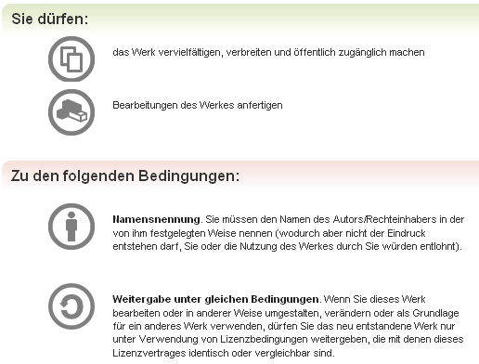
CC als Möglichkeit, informationelle Autonomie/ Selbstbestimmung von Autoren zurückzugewinnen
im Rahmen des Urheberrechts, aber mit Verzicht auf exklusive Verwertungsrechte

